Slide 1
MADES
SSC0957 · PRÁTICA EM CIÊNCIA DE DADOS II · ATUALIZAÇÃO DO TRABALHO
Da base pronta à modelagem: correções, estudo de eventos e primeiros modelos
Market Analysis Driven by Event Studies · Bitcoin, macroeconomia e notícias (GDELT)
Victor Silva Botelho · Leonardo Doro Demore · Julio Cesar A. A. Fuganti
Prof. Alexandre Delbem · 29/10/2026
Notes:
Abertura. Esta apresentação cobre o trabalho entre a Entrega 1 (17/09) e hoje: as semanas de 08/10, 15/10 e 22/10 do relatório. Três blocos: o que consertamos na base, o que a análise integrada mostrou e os primeiros modelos. Spoiler: metade da nossa tese se confirmou e a outra metade não, e isso é um resultado.

Slide 2
Três semanas de trabalho, três etapas
DESDE A ENTREGA 1
08/10
15/10
22/10
Auditoria e correções
Análise integrada
Modelagem baseline
Vazamento nas séries macro corrigido
Tom das notícias ajustado pela fonte
Clusters revistos: k = 10 → 11
Base integrada em dia UTC
Correlação defasada e Granger
Estudo de eventos com placebo
Análise por tema (11 clusters)
Validação walk-forward 2020–2025
Volatilidade: HAR, GARCH, HAR-X
Direção, com e sem notícias
Backtest com custos
Entregáveis:
3 scripts novos e o pacote modeling/
3 notebooks executados
pipeline2.md com 20 decisões justificadas
Relatório preenchido até 22/10
MADES · Atualização do trabalho
2
Notes:
Visão geral do que mudou. 24/09 e 01/10 não tiveram aula. Em 08/10 auditamos as duas bases antes de juntar; em 15/10 testamos a hipótese das notícias; em 22/10 fizemos os primeiros modelos. Todas as decisões estão justificadas no pipeline2.md, no mesmo formato do pipeline da Entrega 1, e o PR já foi mergeado na main.

Slide 3

A tese que levamos para os dados
A PERGUNTA DESTA ETAPA
Dados estruturados
Volatilidade
quanto o BTC vai oscilar
Notícias (GDELT)
Direção
para onde o BTC vai
Em vez de assumir a tese, testamos cada metade fora da amostra. Antes disso, auditamos as bases: um modelo que usa o futuro sem querer "confirma" qualquer tese.
MADES · Atualização do trabalho
3
Notes:
Esta é a ideia que o grupo tinha desde o início: os dados de mercado e macro explicariam a volatilidade, e o sentimento das notícias daria a direção, que os dados estruturados não trazem. A visão do professor é fazer o difícil, então não assumimos: testamos as duas metades fora da amostra. Mas primeiro precisávamos garantir que a base não tinha vazamento.

Slide 4
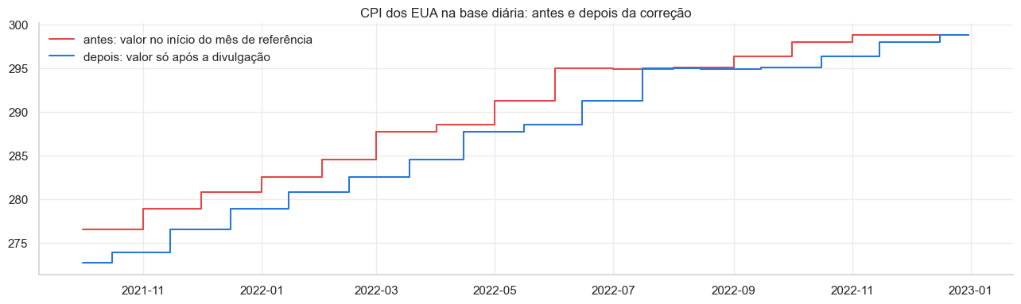
O CPI entrava na base antes de existir
CORREÇÃO 1 · VAZAMENTO DE DADOS
O FRED data o dado mensal pelo início do mês de referência. Com o forward fill, o CPI de janeiro aparecia em 01/01, mas só é divulgado por volta de 15/02.
45 dias · CPI dos EUA
55 dias · demais CPIs
32–35 dias · juros mensais
Fonte: integrated_eda.ipynb §1 · config.py (PUBLICATION_LAGS)
4
Notes:
Sugestão: Leonardo apresenta. Esse foi o achado mais importante da auditoria. Qualquer modelo treinado na base antiga veria a inflação cerca de 45 dias antes de ela ser publicada, e isso apareceria como um falso poder preditivo das variáveis macro. Corrigimos deslocando cada série pela sua defasagem de publicação, com valores conservadores. As séries diárias do FRED ficaram com 1 dia, e as taxas de política monetária com 0, porque são anunciadas antes de entrar em vigor. A EDA da Entrega 1 não é afetada, porque agregava por mês. O dataset no HuggingFace ainda precisa ser republicado. Na mesma revisão corrigimos dois bugs: as colunas lixo index e Unnamed: 0 no upload, e a checagem de duplicatas que olhava a numeração das linhas, e não as datas.

Slide 5
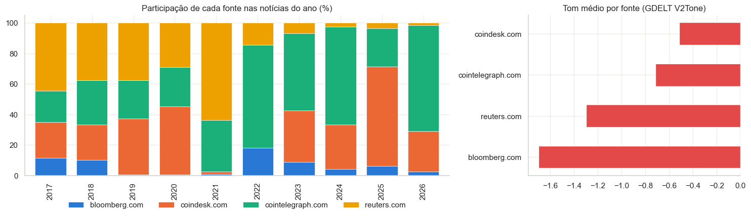
Cada fonte tem um tom de base diferente
CORREÇÃO 2 · VIÉS DE COMPOSIÇÃO
Problema
Solução
Bloomberg −1,7 vs. CoinDesk −0,5, e a mistura muda entre os anos: o tom bruto media quem publicou.
Tom ajustado = tom − média histórica da fonte, calculada só com notícias anteriores.
Fonte: news_processing.ipynb §1 · 79.186 notícias, 2017–2026
5
Notes:
Sugestão: Julio apresenta. A busca no GDELT ficou restrita a cinco fontes, mas cada uma tem um tom de base diferente, com Bloomberg e Reuters bem mais negativas que os sites cripto (Kruskal-Wallis, p ≈ 0). E a mistura muda muito: a CoinDesk praticamente some em 2021 e 2022, e a Bloomberg quase não aparece de 2019 a 2021, por lacunas de indexação do GDELT. Sem correção, o sentimento cairia artificialmente nos anos em que as fontes tradicionais pesam mais. A média da fonte é expansiva e defasada, então não usa informação futura.

Slide 6
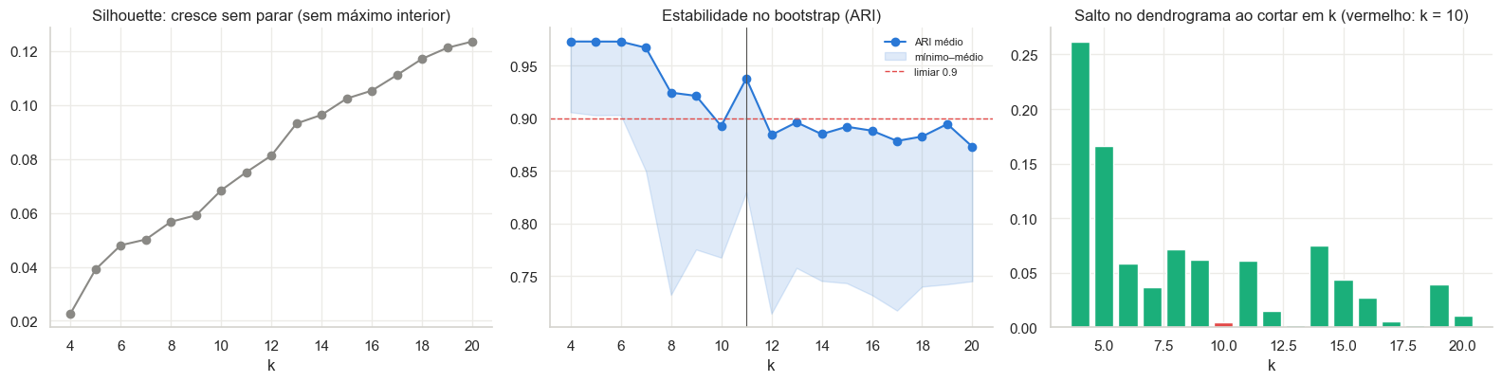
O k = 10 era um corte instável; agora k = 11
CORREÇÃO 3 · NÚMERO DE CLUSTERS
Antes
Critério novo
Resultado
Silhouette cresce até k = 60: não tem máximo, não serve para escolher k
Maior k com ARI ≥ 0,90 em 40 bootstraps; repete-se com outras sementes
11 temas claros: regulação, política monetária, mineração e energia…
Fonte: news_processing.ipynb §3 · nlp_processing.py (select_k)
6
Notes:
Sugestão: Julio apresenta. Na Entrega 1 escolhemos k = 10 pelo maior Silhouette entre 2 e 10, e o máximo caiu justamente na borda do intervalo. Testando mais valores, o Silhouette continua subindo até 60, porque premia pares de conceitos quase duplicados, como York Stock Exchange e New York Stock Exchange. Trocamos por estabilidade: reamostramos as notícias 40 vezes, refazemos o agrupamento e medimos a concordância (ARI). O k = 10 era exatamente um corte instável, com salto de 0,005 no dendrograma. O k = 11 tem ARI ≈ 0,94 e um salto claro, e a escolha se repete com outras sementes.

Slide 7
Um pipeline reprodutível, de ponta a ponta
NOVAS IMPLEMENTAÇÕES
struc_data_processing.py
nlp_processing.py
integration.py
1 · Base corrigida
2 · Notícias diárias
3 · Integração UTC
Defasagem de publicação e download do HuggingFace
Tom ajustado, 11 clusters e agregação por dia
3.650 dias × 74 colunas no calendário do BTC
modeling/features.py
modeling/event_study.py
modeling/models.py
4 · Features e alvos
5 · Estudo de eventos
6 · Modelos
120+ features que só usam o que se sabia em t
Retorno anormal, CAR e teste placebo
Walk-forward, Diebold-Mariano e custos
Alinhamento: o candle do BTC e o GDELT estão em UTC, e todas as bolsas fecham antes das 24h UTC. A linha do dia t só tem o que já se sabia em t.
python main.py roda as etapas 1 a 3 · análises em 3 notebooks
7
Notes:
Sugestão: Victor apresenta. O pipeline de notícias, que antes só existia no notebook, agora é um script. A integração junta as duas trilhas no calendário do BTC, e a decisão de fuso é o que garante que não há vazamento: o candle diário do BTC vai de 00h a 24h UTC, o GDELT está em UTC e a última bolsa a fechar, Nova York, fecha às 20h ou 21h UTC. Os módulos de features, estudo de eventos e modelos são usados pelos notebooks integrated_eda e modeling_baseline. Os CSVs do GDELT ficam em sources/data, fora do Git, como decidimos no pipeline 1.

Slide 8
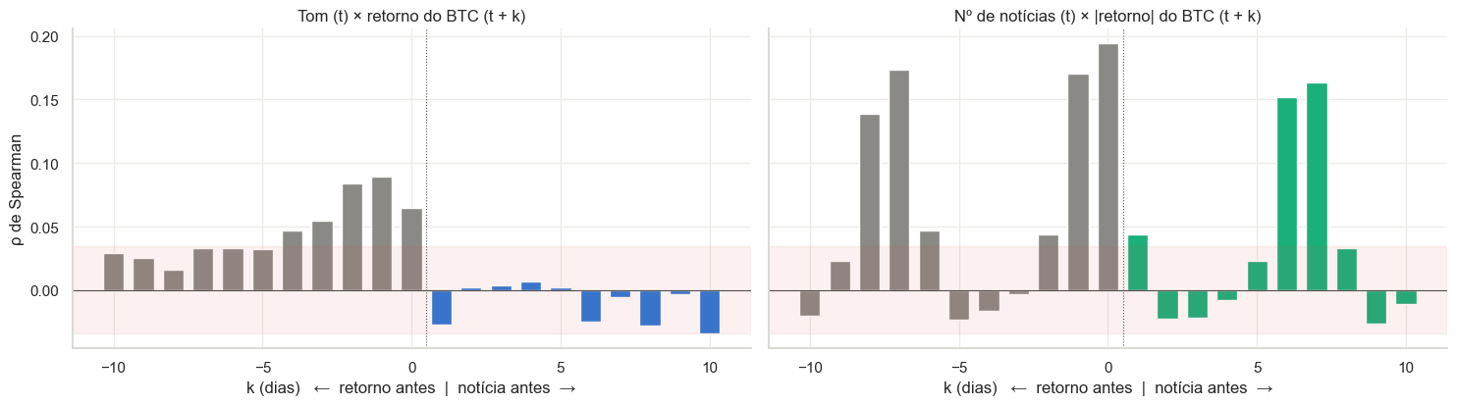
O tom acompanha o preço de ontem, não o de amanhã
ANÁLISE INTEGRADA · O SENTIMENTO ANTECIPA O PREÇO?
Causalidade de Granger (1 a 7 dias) | p-valor | Leitura
tom → retorno do BTC | 0,28 a 0,74 | não significativo
retorno do BTC → tom | < 0,001 em todas | o preço vem primeiro
Fonte: integrated_eda.ipynb §3 (H11, H12) · 2017–2025, tom ajustado pela fonte
8
Notes:
Sugestão: Julio apresenta. Correlação entre o tom de hoje e o retorno do BTC k dias depois. Se o sentimento antecipasse o preço, as barras significativas estariam à direita (k positivo). Elas estão à esquerda: o tom de hoje se relaciona com o retorno de hoje e dos dias anteriores. O teste de Granger confirma: o retorno do BTC antecede o tom com p menor que 0,001, e o contrário não é significativo em nenhuma defasagem. No gráfico da direita, os picos em k = ±7 são o ciclo semanal (fim de semana tem menos notícias e menos volatilidade), não efeito causal.

Slide 9
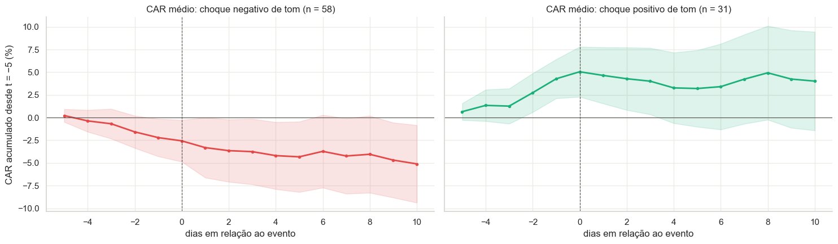
O preço se move antes da notícia
ESTUDO DE EVENTOS · CHOQUES DE SENTIMENTO
+4,3%
−2,2%
≈ 0
nos 5 dias antes dos choques positivos · placebo p = 0,004
nos 5 dias antes dos choques negativos · placebo p = 0,056
depois do evento, nos dois casos · sem significância
Evento: tom a mais de 2σ da média dos 90 dias anteriores · modelo de média constante
9
Notes:
Sugestão: Leonardo apresenta. O estudo de eventos dá nome ao projeto. Evento é um dia em que o tom fica a mais de 2 desvios da média dos 90 dias anteriores, com pelo menos 5 notícias. Eventos a menos de 10 dias de outro são descartados, para as janelas não se sobreporem. O retorno anormal é o retorno menos a média da janela de estimação (de −120 a −11 dias), o modelo padrão em cripto, que negocia 7 dias por semana. Como os retornos têm caudas pesadas, além do teste t usamos Wilcoxon e um teste placebo com 1.000 sorteios de datas falsas. Resultado: o movimento acontece antes do choque de tom e nada de significativo acontece depois. Depois dos choques negativos o CAR continua caindo (cerca de −2,5% em 10 dias), mas sem significância (p ≈ 0,14).

Slide 10
Cada ano de teste só vê o passado
MODELAGEM · COMO VALIDAMOS
2017
2018
2019
2020
2021
2022
2023
2024
2025
Teste 2020
Teste 2021
Teste 2022
Teste 2023
Teste 2024
Teste 2025
treino (janela expansiva)
teste
· embargo de 7 dias entre os dois
Volatilidade
Direção
Compra / manter / venda
log da vol. realizada dos próximos 7 dias
retorno de t+1 positivo? Métrica: AUC
τ = 0,30% = 2 × (0,10% taxa + 0,05% slippage)
Fonte: modeling/models.py (walk_forward_splits) · modeling/features.py (build_targets)
10
Notes:
Sugestão: Victor apresenta. Em série temporal, k-fold embaralhado treina com o futuro e testa no passado. Usamos walk-forward: para cada ano de 2020 a 2025, o modelo treina com tudo o que veio antes e é testado naquele ano. O embargo de 7 dias existe porque o alvo de volatilidade olha 7 dias à frente: sem ele, os últimos alvos do treino veriam o início do teste. São seis anos de regimes muito diferentes: pandemia, bolha, inverno cripto, juro alto e ETFs. O τ de 0,30% é o custo de uma operação de ida e volta; abaixo disso, ficar parado é a decisão certa. Testamos também τ de 0,1% a 1%.

Slide 11
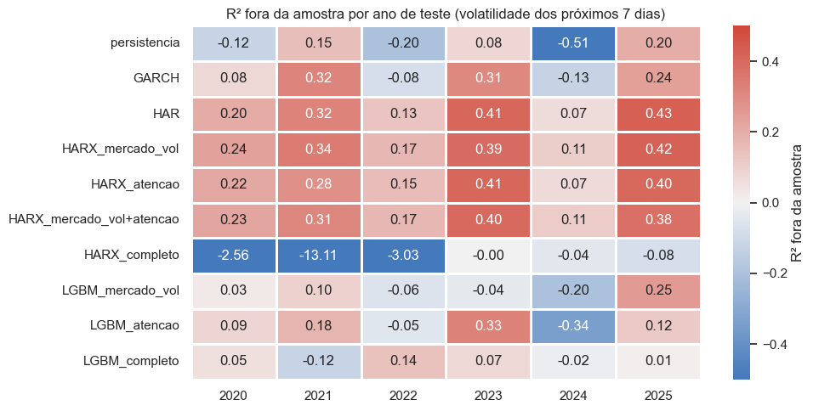
A volatilidade é previsível com poucas variáveis
MODELAGEM · VOLATILIDADE DOS PRÓXIMOS 7 DIAS
0,28
R² do HAR fora da amostra, positivo nos 6 anos
0,14
GARCH(1,1)-t: pior que o HAR (DM p < 0,001)
0,295
HAR + vol. de mercado: ganho pequeno, não significativo (p ≈ 0,18)
−2,2
Com todas as 120+ features: sobreajuste
Fonte: modeling_baseline.ipynb §2 · atenção da mídia no HAR-X: R² 0,280 (sem ganho)
11
Notes:
Sugestão: Leonardo apresenta. O HAR é o benchmark da literatura (Corsi, 2009): uma regressão sobre a volatilidade de 1, 7 e 30 dias. Ele explica cerca de 28% da variação da volatilidade da semana seguinte em anos que nunca viu, e é melhor que o GARCH no teste de Diebold-Mariano. Somar a volatilidade da Nasdaq e das bolsas globais ajuda um pouco (melhor em 4 dos 6 anos), mas sem significância. A atenção da mídia não acrescenta nada. Lição importante: usar tudo piora muito, porque os regimes mudam entre os anos (juro zero → juro alto, varejo → ETFs) e muitas variáveis viram ruído.

Slide 12
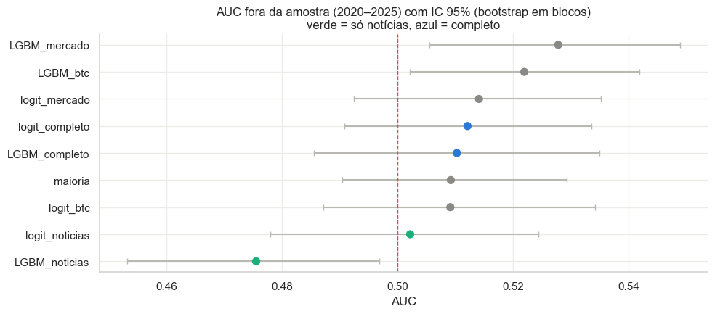
Direção: quase uma moeda, e as notícias não ajudam
MODELAGEM · DIREÇÃO DO DIA SEGUINTE
0,53
Melhor AUC (BTC + mercado) · IC 95%: 0,505 a 0,549
0,50
Só com notícias: igual a uma moeda
≤ 0
Ganho de AUC ao somar notícias: −0,002 e −0,018
Compra / manter / venda: acurácia balanceada de 0,37 a 0,39, contra 0,333 do acaso, para τ entre 0,1% e 1%.
Fonte: modeling_baseline.ipynb §3 · IC por bootstrap em blocos de 30 dias
12
Notes:
Sugestão: Julio apresenta. Testamos regressão logística e LightGBM com quatro conjuntos de features: só BTC, BTC + mercado, só notícias e tudo. O melhor modelo fica levemente acima de uma moeda, e por pouco. O intervalo de confiança vem de um bootstrap em blocos de 30 dias, que preserva a dependência temporal. A ablação é o teste direto da tese: somar as notícias ao modelo de mercado não melhora a AUC nos dois algoritmos. O LightGBM até atribui cerca de 39% da importância às notícias, mas isso é ajuste ao ruído do treino, sem ganho fora da amostra. Isso confirma o que o estudo de eventos mostrou.

Slide 13
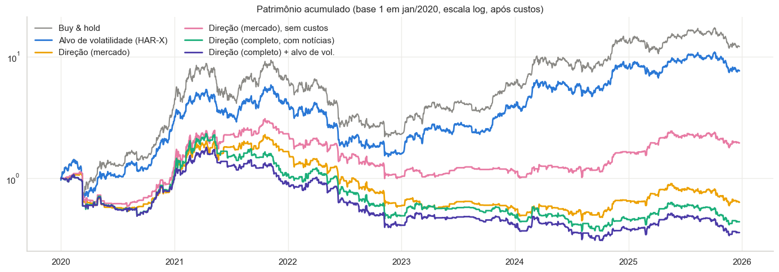
Nenhuma estratégia supera o buy & hold
BACKTEST 2020–2025 · DIREÇÃO × VOLATILIDADE, COM CUSTOS
Estratégia | Sharpe
Buy & hold | 0,99
Alvo de vol. | 0,91
Direção | 0,06
Direção sem custos | 0,48
Direção + notícias | −0,07
Direção perde para os custos
O alvo de volatilidade reduz risco
~125 trocas por ano: −7% a.a. com custos, +12% sem, contra +52% do buy & hold
Vol. da carteira cai de 61% para 54%, com Sharpe parecido
Long/flat · custo de 0,15% por unidade negociada · resultado descritivo
13
Notes:
Sugestão: Victor apresenta. Estratégias que compram ou ficam fora, decididas no fechamento de t, com custo de 0,15% por unidade negociada (taxa mais slippage de um lado). O alvo de volatilidade usa a previsão do HAR-X para reduzir a posição quando a volatilidade prevista sobe (alvo de 50% ao ano); a direção usa o LightGBM. Nada supera o buy & hold, que teve um período excepcional. A direção gira a posição cerca de 125 vezes por ano, e o pequeno poder preditivo não paga isso; mesmo sem custos ela fica fora do mercado em quase 60% dos dias de um período de forte alta. Seis anos de um único ativo é pouco para afirmar superioridade estatística, então o backtest é descritivo.

Slide 14


Metade da tese se confirmou
CONCLUSÃO
CONFIRMADA
Dados estruturados → volatilidade
HAR com R² ≈ 0,28 fora da amostra; o histórico do próprio BTC carrega quase toda a informação
NÃO CONFIRMADA
Notícias diárias (GDELT) → direção
O tom reage ao preço (Granger, estudo de eventos) e não melhora nenhum modelo fora da amostra
Um resultado negativo, mas rigoroso: três evidências independentes, uma ablação fora da amostra e uma base auditada contra vazamento.
MADES · Atualização do trabalho
14
Notes:
Fechamento dos resultados. A parte estruturado → volatilidade se confirma, com um modelo simples e parcimonioso. A parte notícias → direção não se confirma com notícias diárias de mídia tradicional: Reuters, Bloomberg e CoinDesk cobrem o mercado depois que ele se move, então o índice diário chega tarde demais para dar a direção do dia seguinte. Isso é coerente com a hipótese H3 da Entrega 1 (direção do BTC quase imprevisível). Não é um fracasso do projeto: é uma resposta clara a uma pergunta difícil.

Slide 15
Onde buscar sinal a partir daqui
PRÓXIMOS PASSOS
1
2
Eventos agendados
GDELT intradiário
FOMC, divulgação do CPI, ETFs: o horário é conhecido antes, então não há causalidade reversa
Resolução de 15 minutos: a notícia antecede o preço em horas, o que o dia esconde?
3
4
Dias extremos
Republicar as bases
Prever |retorno| > 3σ e regimes de estresse, retomando a ideia de RBM/BAM da proposta
HuggingFace: base estruturada com a defasagem e a base diária de notícias
Decisões e justificativas: pipeline2.md
15
Notes:
Próximos passos. O mais promissor é o estudo de eventos com eventos agendados: como o horário é conhecido de antemão, dá para medir a reação do preço e da volatilidade depois do evento sem o problema de a notícia ser consequência do preço. Também queremos testar o GDELT em resolução de 15 minutos e usar a volatilidade, que se mostrou previsível, para prever dias extremos, a parte da proposta original sobre padrões extremos. Pendência prática: republicar a base estruturada corrigida no HuggingFace e publicar a de notícias. Abrir para perguntas.

